Slide 1
Delenie buniek
Bunkový cyklus

Slide 2
Delenie buniek - reprodukcia
zabezpečuje vznik nových generácií buniek a nových jedincov
je základom individuálneho vývinu – ontogenézy
nové - dcérske bunky sú geneticky zhodné s materskou bunkou
základnou jednotkou delenia je chromozóm

Slide 3
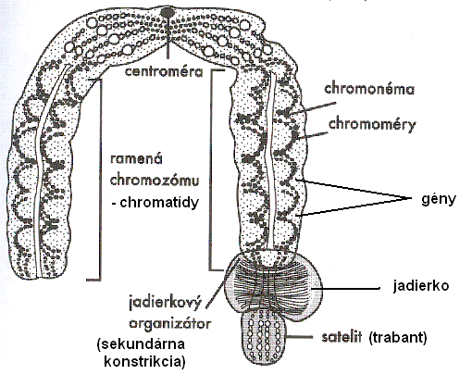
Chromozómy- viditeľné len počas bunkového delenia

Slide 4
Súbor všetkých chromozómov- chromozómová sada
V telových (somatických) bunkách:
46 chromozómov – homologické-párové
diploidná sada 2n
2. V pohlavných bunkách (vajíčka, spermie):
23 chromozómov – heterologické
haploidná sada 1n
Karyotyp: súbor všetkých chromozómov v jadre je druhovo špecifický ( pes 2n-78 )

Slide 5
Bunkový cyklus
skladá sa z niekoľkých čiastkových
procesov, ktoré nasledujú zákonite za sebou
- zahŕňa obdobie, kedy sa bunka nedelí (interfáza) a vlastné delenie bunky
Generačná doba bunky: doba, za
ktorú sa bunkový cyklus uskutoční, je
daná geneticky
Napr.: 10min. baktérie, 10 hodín živočíchy

Slide 6
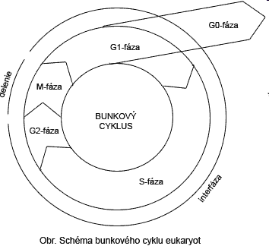
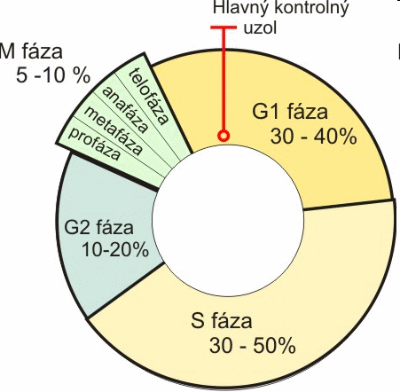
1. Interfáza:
G1 fáza: postmitotická
- intenzívny metabolizmus
bunky, prevaha anabolických
procesov
-zhromažďovanie sa materiálu
potrebného k deleniu bunky
- je tu hlavný kontrolný uzol
reguluje bunkové delenie
G0 fáza- ak bunka zotrváva
v G1 fáze (vplyvom vonkajších
činiteľov)

Slide 7
S fáza: syntetická
- replikácia DNA (zdvojenie chromozómov) – je
potrebná na to, aby došlo k rovnomernému
rozdeleniu gen. materiálu do 2 dcérskych
buniek
G2 fáza: predmitotická
intenzívny metabolizmus
pribúdanie nových bunkových štruktúr – bunka rastie
prípravná fáza pre rozdelenie jadra

Slide 8
2. M fáza- vlastné delenie bunky
- najčastejšie ide o mitotické delenie
- prebieha karyokinéza - rozdelenie jadra a cytokinéza - rozdelenie cytoplazmy a následné rozdelenie bunky

Slide 9
Typy delenia buniek:
Mitóza- nepriame delenie
Amitóza- priame delenie
Meióza- redukčné delenie

